Slide 1
CHÀO MỪNG CÁC EM ĐẾN VỚI BÀI HỌC MỚI!

Slide 2
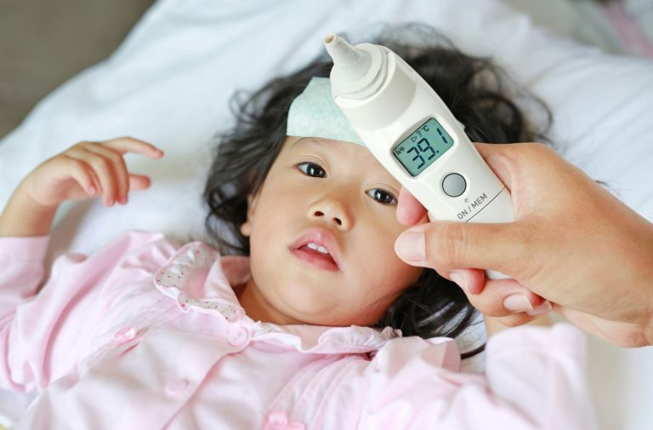
KHỞI ĐỘNG
Làm thế nào để biết cơ thể có đang bị sốt hay không?
Nhiệt độ được đo bằng những đơn vị nào?

Slide 3
36 °C
BÀI 3: NHIỆT ĐỘ.
THANG NHIỆT ĐỘ - NHIỆT KẾ

Slide 4
NỘI DUNG BÀI HỌC
01
Khái niệm nhiệt độ
02
Các thang nhiệt độ - Nhiệt kế

Slide 5
I.
KHÁI NIỆM NHIỆT ĐỘ

Slide 6
Chia lớp thành 4 nhóm
Thí nghiệm (SGK - tr.15)
Chuẩn bị:
Cốc nhôm đựng 200 mL nước ở nhiệt độ $≈$ 30ºC
Bình cách nhiệt đựng 500 mL nước ở nhiệt độ $≈$ 60ºC
Hai nhiệt kế

Slide 7
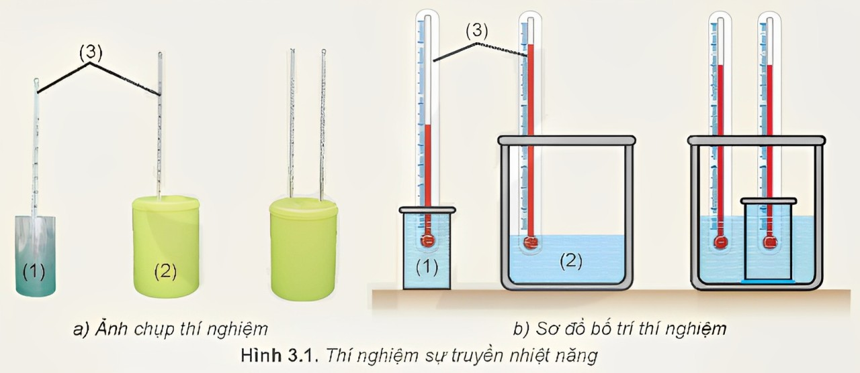
Tiến hành:
Đặt cốc nhôm vào trong lòng bình cách nhiệt sao cho nước trong bình cách nhiệt ngập một phần cốc nhôm (Hình 3.1).

Slide 8
Các nhóm hoàn thành phiếu học tập
PHIẾU HỌC TẬP
Câu 1. Mô tả sự thay đổi nhiệt độ của nước trong bình và trong cốc từ khi bắt đầu thí nghiệm đến khi chúng có nhiệt độ bằng nhau.
Câu 2. Trả lời các câu hỏi sau:
Sự thay đổi nhiệt độ của nước trong bình và trong cốc chứng tỏ điều gì?
Sự truyền năng lượng nhiệt giữa nước trong bình và nước trong cốc dừng lại khi nào?

Slide 9
Câu 1:
Nhiệt độ trong bình giảm.
Nhiệt độ trong cốc tăng.

Slide 10
Câu 2:
Nhiệt độ của nước trong bình cách nhiệt giảm chứng tỏ năng lượng của nước trong bình này giảm. Nhiệt độ của nước trong cốc tăng chứng tỏ năng lượng của nước trong cốc tăng. Do đó, nước trong bình đã truyền năng lượng cho nước trong cốc.
Sự truyền năng lượng nhiệt giữa nước trong bình và nước trong cốc dừng lại khi nhiệt độ của chúng bằng nhau và không đổi.

Slide 11
Nhiệt độ cho biết trạng thái cân bằng nhiệt của các vật tiếp xúc nhau và chiều truyền nhiệt năng:
KẾT LUẬN
Khi hai vật có nhiệt độ chênh lệch tiếp xúc nhau thì nhiệt năng truyền từ vật có nhiệt độ cao hơn sang vật có nhiệt độ thấp hơn.
Khi hai vật có nhiệt độ bằng nhau tiếp xúc nhau thì không có sự truyền nhiệt năng giữa chúng. Hai vật ở trạng thái cân bằng nhiệt.

Slide 12
Câu hỏi (SGK - tr.16)
Có thể nói khi hai vật tiếp xúc với nhau thì nhiệt năng luôn tự truyền từ vật có nội năng lớn hơn sang vật có nội năng nhỏ hơn hay không? Tại sao? Tìm ví dụ minh họa.
Vì nội năng của một vật còn phụ thuộc vào số phân tử có trong vật, vật có nội năng lớn hơn chưa chắc đã có nhiệt độ cao hơn.
KHÔNG

Slide 13
Ví dụ:
Một lít nước ở nhiệt độ 20ºC có nội năng lớn hơn một giọt nước ở 100ºC. Khi cho giọt nước vào một lít nước thì giọt nước có nhiệt độ cao hơn sẽ truyền cho lít nước có nhiệt độ thấp hơn.

Slide 14
II. THANG NHIỆT ĐỘ VÀ NHIỆT KẾ

Slide 15
1.
Thang nhiệt độ
Chia không gian lớp học thành 2 góc:
Góc Quan sát
Góc Phân tích
Các nhóm từ 1 - 4: thực hiện nhiệm vụ tại góc Quan sát.
Các nhóm từ 5 - 8: thực hiện nhiệm vụ tại góc Phân tích.
Thời gian thực hiện nhiệm vụ ở mỗi góc là 10 phút. Sau 10 phút đầu tiên, các nhóm di chuyển sang vị trí góc khác để thực hiện nhiệm vụ tương ứng, các nhóm di chuyển theo sơ đồ: 1 - 4; 2 - 5; 3 - 6; 4 - 7.

Slide 16
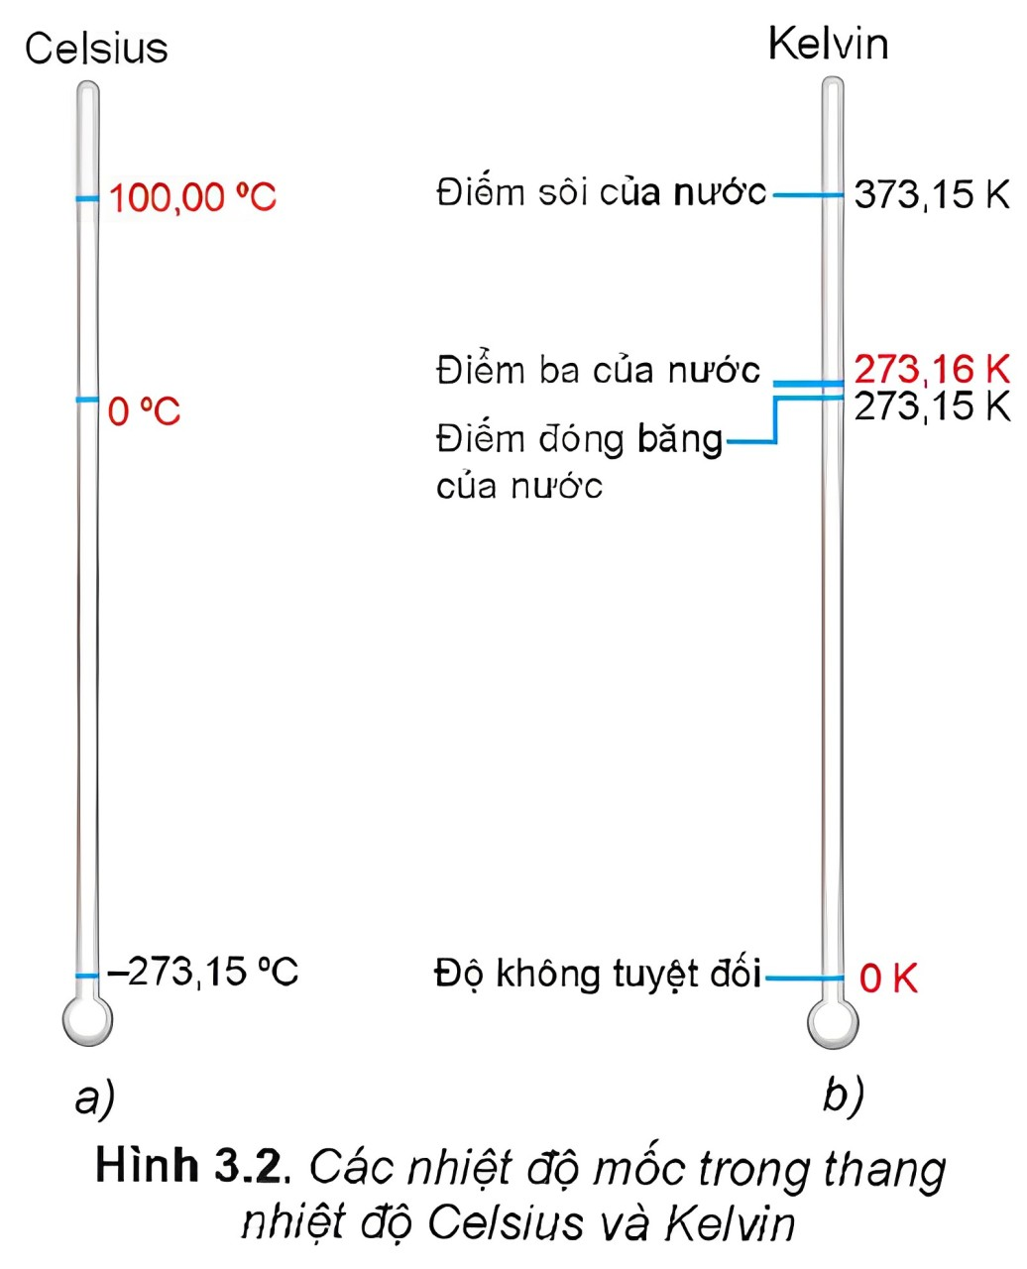
Góc Quan sát
PHIẾU HỌC TẬP
Câu 1. Liệt kê các thang nhiệt độ phổ biến.
Câu 2. Độ không tuyệt đối là gì?
Câu 3. Mô tả hiện tượng xảy ra với các chất nếu nhiệt độ của chúng đạt độ không tuyệt đối.
Câu 4. Viết công thức đổi từ nhiệt độ trong thang nhiệt độ Celsius sang nhiệt độ trong thang nhiệt độ Kelvin.

Slide 17
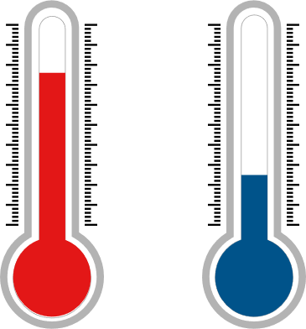
Góc Phân tích
PHIẾU HỌC TẬP
Đọc mục II – SGK/tr.16 và thực hiện các yêu cầu sau:
Câu 1. Chỉ ra các nhiệt độ dùng làm mốc trong thang nhiệt độ Celsius và thang nhiệt độ Kelvin.
Câu 2. Chứng minh mỗi độ chia (1ºC) trong thang nhiệt độ Celsius có độ lớn bằng 1 độ chia (1K) trong thang nhiệt độ Kelvin.
Câu 3. Chứng minh công thức chuyển nhiệt độ từ thang Celsius sang thang nhiệt độ Kelvin và ngược lại:
T(K) = t (ºC) + 273,15 và t (ºC) = T(K) + 273,15

Slide 18
Gợi ý
Góc Quan sát
Câu 1. Các thang đo nhiệt độ phổ biến: Celsius, Kelvin.
Câu 2. Độ không tuyệt đối là nhiệt độ thấp nhất mà các vật có thể đạt được (-273,15ºC).
Câu 3. Mô tả: các nguyên tử dừng chuyển động (không thể đạt được), động năng chuyển động nhiệt của các phân tử hoặc nguyên tử bằng không và thế năng của chúng là tối thiểu.
Câu 4. Công thức: T (K) = t (ºC) + 273.

Slide 19
Góc Phân tích
Câu 1.
Thang nhiệt độ Celsius có nhiệt độ dùng làm mốc là nhiệt độ đóng băng (0°C) và nhiệt độ sôi (100°C) của nước tinh khiết, ở áp suất tiêu chuẩn.
Thang nhiệt độ Kelvin có nhiệt độ dùng làm mốc là nhiệt độ thấp nhất mà các vật có thể có được (0 K) và nhiệt độ mà nước tinh khiết có thể tồn tại đồng thời ở cả 3 thể rắn, lỏng, hơi (273,15 K).

Slide 20
Câu 2. Xét chênh lệch nhiệt độ giữa điểm đông đặc và điểm sôi của nước tinh khiết:
Trong thang nhiệt độ Kelvin:
373 K - 273 K = 100 Κ
Trong thang nhiệt độ Celsius:
100°C - 0°C = 100°C
100°C tương ứng với 100 K
và
1°C tương ứng với 1 K

Slide 21
Câu 3.
Vì 0 K ứng với –273,15°C và mỗi độ trong thang nhiệt độ Celsius bằng mỗi độ trong thang Kelvin nên số đo nhiệt độ trong thang Celsius nhỏ hơn số đo nhiệt độ trong thang Kelvin 273,15 độ.
t (°C) = T (K) – 273,15
và
T (K) = t (°C) + 273,15

Slide 22
GHI NHỚ
a) Thang nhiệt độ Celsius
Hai nhiệt độ dùng làm mốc là nhiệt độ đóng băng (0ºC) và nhiệt độ sôi của nước tinh khiết (100ºC), ở áp suất tiêu chuẩn.
Kí hiệu bằng chữ t, đơn vị là độ C (ºC). Các nhiệt độ cao hơn 0ºC có giá trị dương, thấp hơn 0ºC có giá trị âm.

Slide 23
b) Thang nhiệt độ Kelvin
Hai nhiệt độ được dùng làm mốc là:
Độ không tuyệt đối:
Là nhiệt độ thấp nhất mà các vật có thể có. Không có vật ở bất kì trạng thái nào có thể có nhiệt độ thấp hơn nhiệt độ này.

Slide 24
b) Thang nhiệt độ Kelvin
Hai nhiệt độ được dùng làm mốc là:
2. Điểm ba của nước:
Là nhiệt độ mà nước tinh khiết có thể tồn tại đồng thời ở cả ba thể rắn, lỏng và hơi, trong trạng thái cân bằng nhiệt ở áp suất tiêu chuẩn (nhiệt độ này có độ lớn là 0,01°C).

Slide 25
Video khám phá thêm về độ không tuyệt đối

Slide 26
Câu hỏi 1 (SGK - tr.19)
Chuyển đổi nhiệt độ:
a) Từ thang Celsius sang thang Kelvin: 270ºC; -270ºC; 500ºC.
b) Từ thang Kelvin sang thang Celsius: 0 K; 500 K; 1000 K.
Bài làm
a) 270°C = 270 + 273,15 = 543,15 K;
-270°C = -270 + 273,15 = 3,15 K;
500°C = 500 + 273,15 = 773,15 K.
b) 0 K = 0 – 273,15 = -273,1°C;
500 K = 500 – 273,15 = 226,85°C;
1000 K = 1000 – 273,15 = 726,85°C.

Slide 27
Câu hỏi 2 (SGK - tr.19)
Một vật được làm lạnh từ 100ºC xuống 0ºC. Hỏi nhiệt độ của vật theo thang Kelvin giảm đi bao nhiêu độ?
Giảm đi 100 K

Slide 28
Câu hỏi 3 (SGK - tr.19)
Thang nhiệt độ Kelvin có những ưu điểm gì so với thang nhiệt độ Celsius?
Thang nhiệt độ Kelvin dùng đơn vị tuyệt đối (K), giúp cho việc tính toán trở nên đơn giản hơn vì không có giá trị âm.
0 K trong thang Kelvin tương ứng với nhiệt độ tuyệt đối, nơi mà các phân tử không còn có động năng. Điều này làm cho thang Kelvin trở thành một phép đo tuyệt đối cho nhiệt độ, trong khi 0 °C trong thang Celsius chỉ tương ứng với điểm đóng băng của nước.

Slide 29
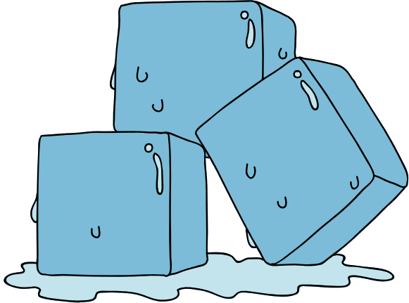
Em có biết?
Ở một số nước nói tiếng Anh còn sử dụng thang nhiệt độ Fahrenheit.
32ºF
212ºF
Công thức chuyển đổi:
t (ºF) = 32 + 1,8t (ºC)

Slide 30
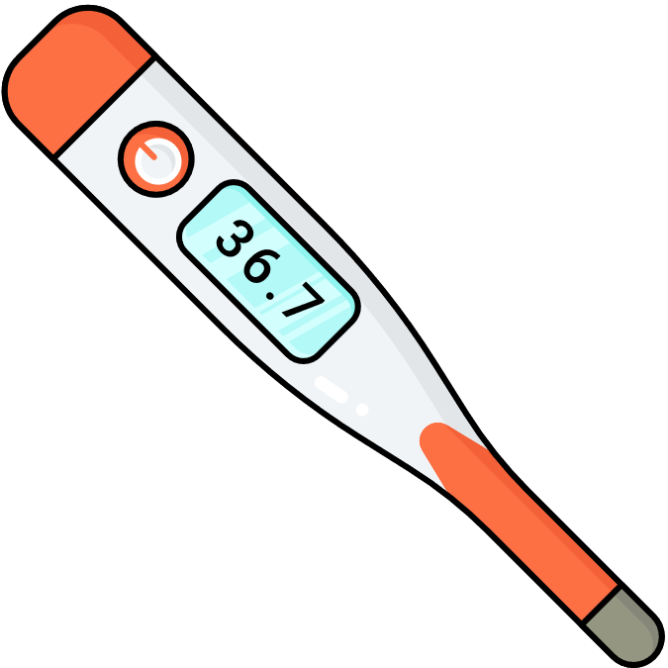
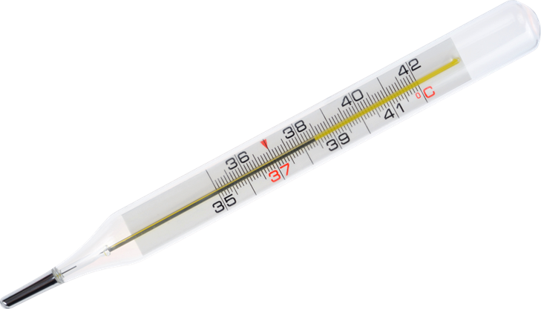
2.
Nhiệt kế
Thảo luận nhóm đôi
Nhiệt kế là gì?
Nêu nguyên tắc hoạt động của nhiệt kế.

Slide 31
GHI NHỚ
Là thiết bị dùng để đo nhiệt độ.
Nhiệt kế
Được chế tạo dựa trên một số tính chất vật lí phụ thuộc vào nhiệt độ của các chất, các vật liệu, các linh kiện điện và điện tử,...
Tính chất vật lí được sử dụng nhiều trong việc chế tạo nhiệt kế là sự nở vì nhiệt.

Slide 32
LUYỆN TẬP
Câu 1: Tính chất vật lí được sử dụng nhiều trong việc chế tạo
nhiệt kế là gì?
A. Sự truyền nhiệt.
C. Đối lưu.
B. Sự nở dài của chất rắn.
D. Sự nở vì nhiệt.

Slide 33
Câu 2: Nhiệt độ cho biết điều gì?
A. Cho biết độ chênh lệch nhiệt năng của các vật khi chúng tiếp xúc nhau.
C. Cho biết trạng thái khi chúng tiếp xúc nhau và trạng thái khi không có sự truyền nhiệt năng giữa chúng.
B. Cho biết trạng thái cân bằng nhiệt của các vật tiếp xúc nhau và chiều truyền nhiệt năng.
D. Cho biết mốc năng lượng mà vật có thể đóng băng hoặc hóa hơi.

Slide 34
Câu 3: Đâu là công thức chuyển nhiệt độ từ thang Celsius sang thang Kelvin?
A. T (K) = t (ºC) + 273.
C. T (K) = t (ºC) - 273.
B. T (K) = 1,8t (ºC) + 32.
D. T (K) = 1,8t (ºC) - 32.

Slide 35
Câu 4: Kết luận nào dưới đây không đúng khi nói về
thang nhiệt độ Kelvin?
A. Kí hiệu của nhiệt độ là T.
C. Nhiệt độ điểm ba của nước, được định nghĩa là 273,16 K.
B. Nhiệt độ không tuyệt đối, được định nghĩa là 0 K.
D. Mỗi độ chia trong thang nhiệt độ Kelvin có độ lớn bằng 1/100 khoảng cách giữa hai nhiệt độ mốc của thang nhiệt độ này.

Slide 36
Câu 5: Một nhiệt kế có phạm vi đo từ 273 K đến 1 273 K dùng để đo nhiệt độ của các lò nung. Phạm vi đo của nhiệt kế này trong thang nhiệt độ Celsius là
A. 0ºC đến 1 000ºC.
C. 273ºC đến 1 273ºC.
B. 0ºC đến 100ºC.
D. 134ºC đến 689ºC.

Slide 37
Câu 6: Phát biểu nào dưới đây không đúng?
A. Nhiệt kế y tế có thể dùng để đo nhiệt độ cơ thể người.
C. Nhiệt kế kim loại có thể đo nhiệt độ của bàn là đang nóng.
B. Nhiệt kế thủy ngân có thể dùng để đo nhiệt độ trong lò luyện kim.
D. Nhiệt kế rượu có thể dùng để đo nhiệt độ của khí quyển.

Slide 38
Câu 7: Thế giới từng ghi nhận sự thay đổi nhiệt độ rất lớn diễn ra ở South Dakota vào ngày 22/01/1943. Lúc 7h30 sáng, nhiệt độ ngoài trời là -20 ºC. Hai phút sau, nhiệt độ ngoài trời tăng lên đến 7,2 ºC. Xác định độ tăng nhiệt độ trung bình trong 2 phút đó theo đơn vị Kelvin/giây.
A. 13,6 Kelvin/giây.
C. 0,227 Kelvin/giây.
B. 0,136 Kelvin/giây.
D. 22,7 Kelvin/giây.

Slide 39
Trắc nghiệm đúng - sai
Câu hỏi: Các nhiệt kế được chế tạo dựa trên các tính chất phụ thuộc vào nhiệt độ có thể đo được như:
a) thể tích chất khí, chất lỏng; chiều dài của vật rắn, lỏng.
b) điện trở của dây dẫn kim loại.
c) hiệu điện thế của cặp nhiệt điện.
d) sự đổi màu của một số vật liệu.
Đ
Đ
Đ
Đ

Slide 40
VẬN DỤNG
Bài tập
Một nhiệt kế có phạm vi đo từ 263 K đến 1 273 K, dùng để đo nhiệt độ của các lò nung. Xác định phạm vi đo của nhiệt kế này trong thang nhiệt độ Celsius?

Slide 41
Bài làm
Dựa vào công thức chuyển đổi: t (ºC) = T(K) – 273.
Khi T = 263 K $⟹$ t (ºC) = -10 ºC.
Khi T = 1 273 K $⟹$ t (ºC) = 1000 ºC.
Vậy phạm vi đo của nhiệt kế này là từ -10ºC đến 1000ºC.

Slide 42
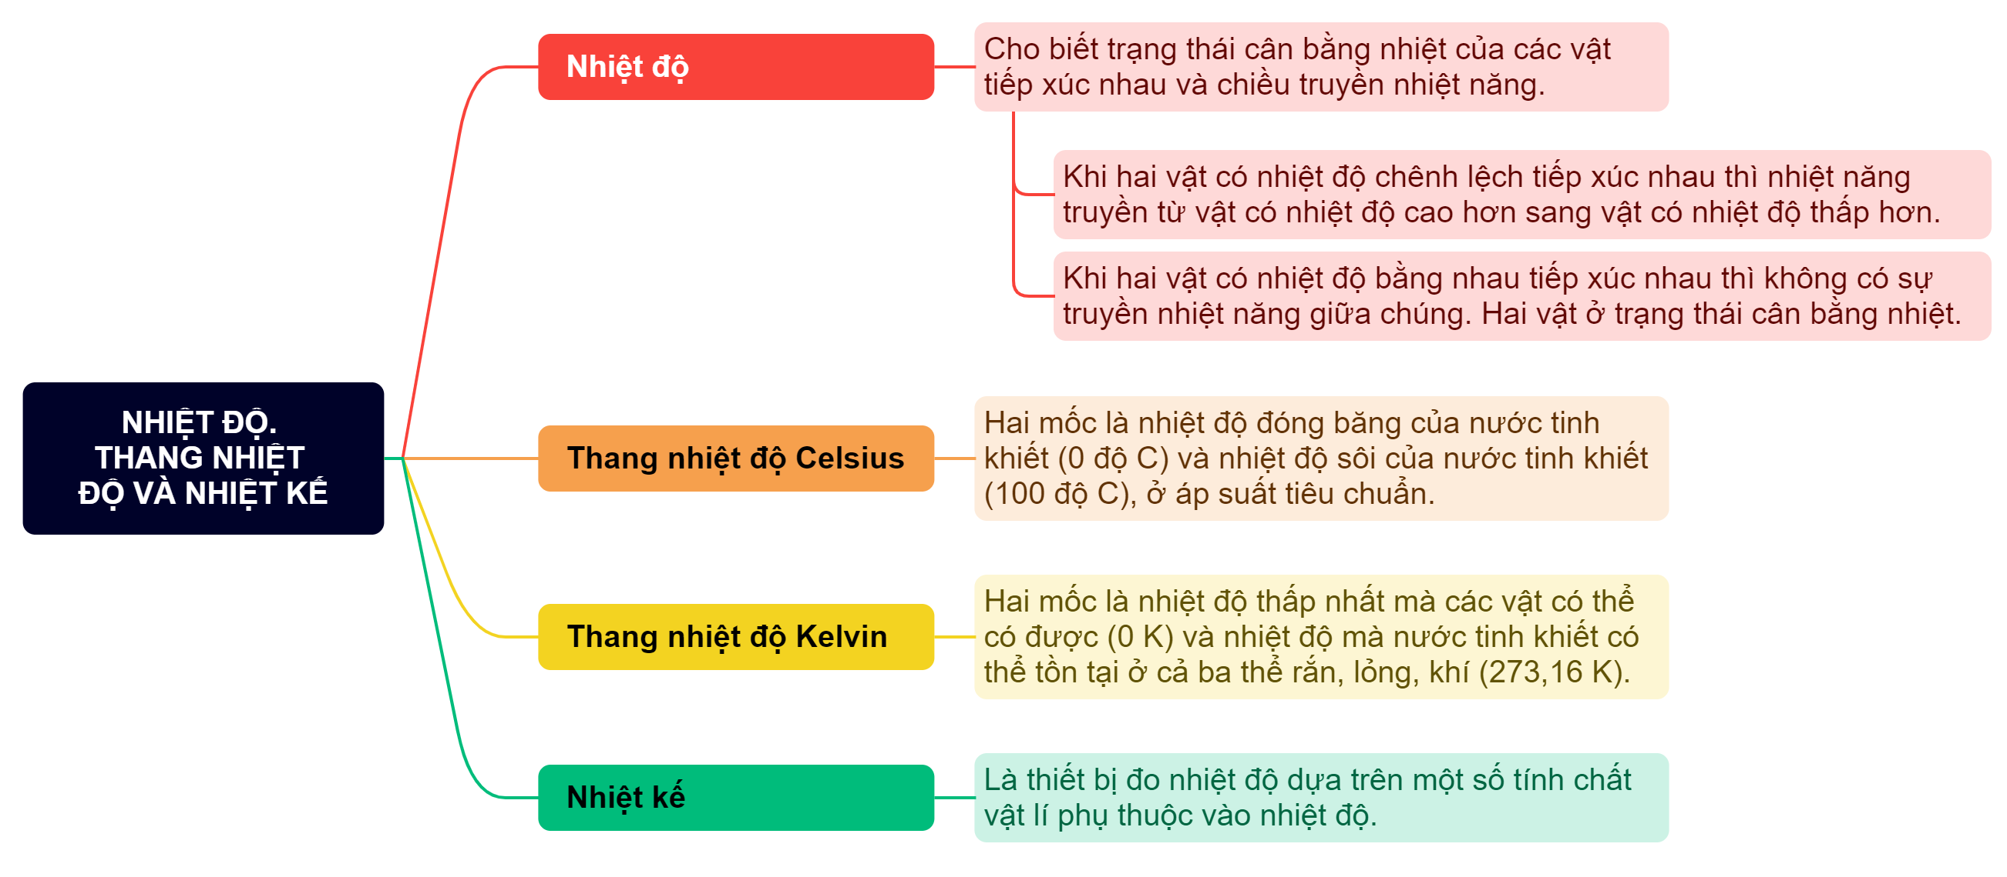
TỔNG KẾT

Slide 43
HƯỚNG DẪN VỀ NHÀ
1
Ghi nhớ kiến thức đã học trong bài
2
Hoàn thành bài tập trong SBT
3
Chuẩn bị Bài 4: Nhiệt dung riêng

Slide 44
BÀI HỌC KẾT THÚC
TẠM BIỆT CÁC EM!

